Slide 1
消费者权益保护法

Slide 2
经济法
经济法总论
市场规制法
宏观调控法
竞争法
财政法
消费者权益保护法
税法
产品质量法
金融法

Slide 3
经济法
法理
消费者权益保护法
宪法
法学（专）
民法
为了更好的服务消费者
物流管理（专）
学时54，3学分，开设一学期
通过国家开放大学学习网（http://www.ouchn.cn）进行在线学习

Slide 4
相关法律
《中华人民共和国消费者权益保护法》
《中华人民共和国产品质量法》
《中华人民共和国食品安全法》
《中华人民共和国反不正当竞争法》
《中华人民共和国反垄断法》
参考资料
《消费者权益保护法实用问答》中国法制出版社，21世纪法学系列教材；
《消费者权益保护法》吴宏伟主编，中国人民大学出版社。

Slide 5
形成性考核
形成性考核在国开学习网 http://www.ouchn.cn/ 公布，由两次阶段性测试构成，采用网上在线考核形式。
50%
终结性考试
50%
终结性考试统一参加期末笔试考试，考试时长一般是60分钟。
课程综合成绩
课程综合成绩=形成性考核成绩×50%+终结性考试成绩×50%

Slide 7
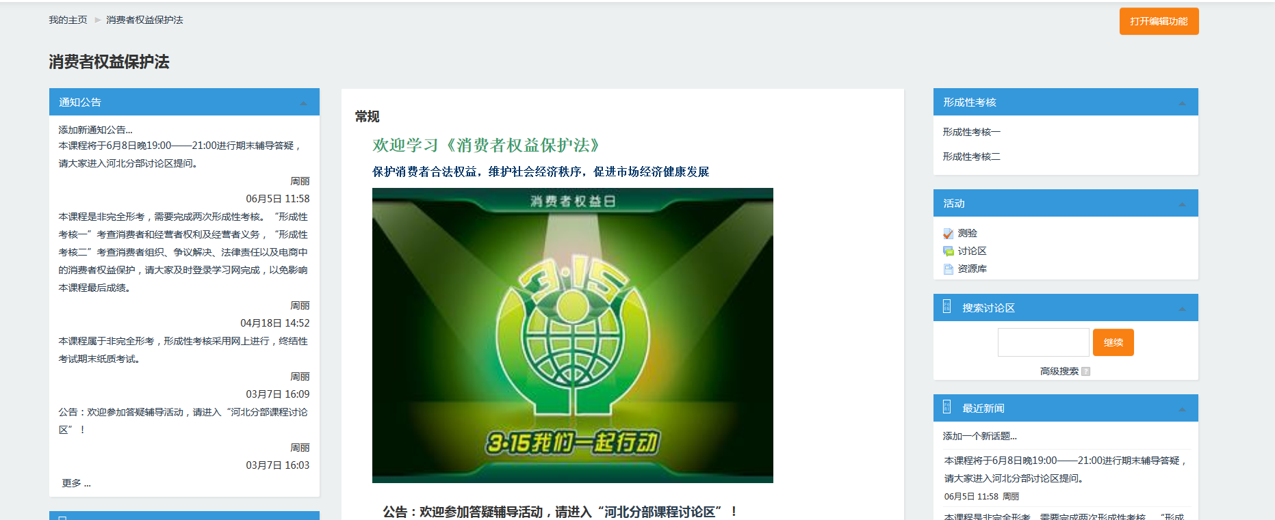
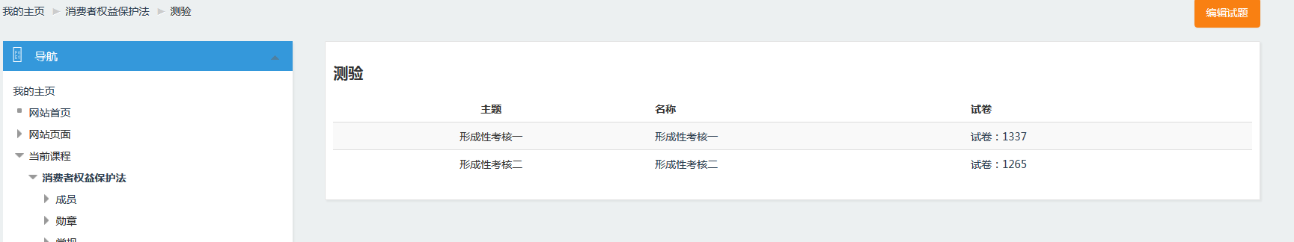

Slide 8
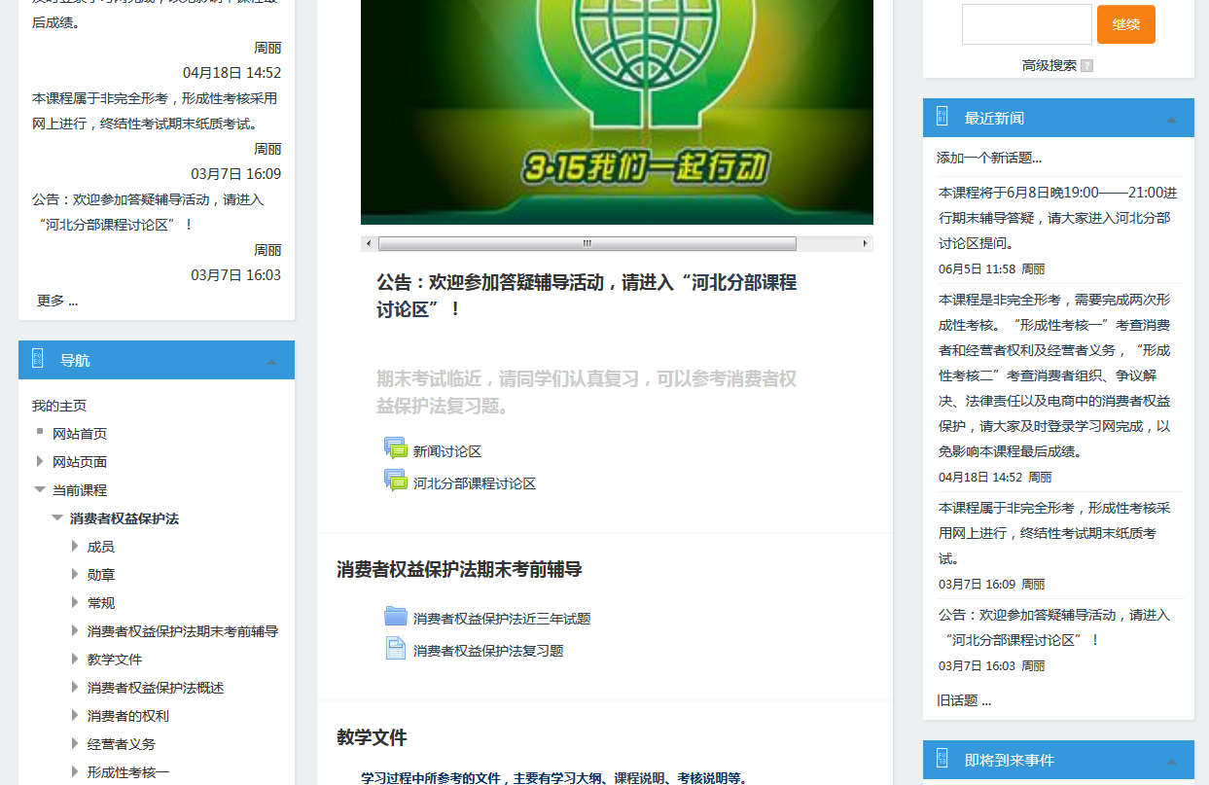

Slide 9

祝大家考试顺利通过！

